Slide 1
IMPLANTACIÓN DE SISTEMA DE TRIAJE ESTRUCTURADO EN EL SERVICIO EXTREMEÑO DE SALUD

Slide 2
Implantación Sistema de Triaje Estructurado
Triaje o Clasificación de los pacientes en los S.U.H.
Es de obligado cumplimiento por todos los Servicios de Urgencia Hospitalaria según B.O.E. N.º: 222, de 16 de Septiembre de 2006, Cartera de Servicios Comunes del Sistema Nacional de Salud, el siguiente punto que especifica:
Punto 2.2: “La evaluación inicial e inmediata de los pacientes para determinar los riesgos para su salud y su vida y, en caso de ser necesaria, la clasificación de los mismos para priorizar la asistencia sanitaria que precisen.”

Slide 3
Implantación Sistema de Triaje Estructurado
Concepto de Urgencia:
Entendemos por Urgencia aquella situación clínica con capacidad para generar deterioro o peligro para la salud o la vida del paciente en función del tiempo transcurrido entre su aparición y la instauración de un tratamiento efectivo.
Es un episodio asistencial que consume recursos en un corto periodo de tiempo.
Conlleva la necesidad de ajustar la respuesta asistencial al grado de urgencia, al igual que precisa de ajustar los recursos necesarios para solucionar la urgencia.

Slide 4
Implantación Sistema de Triaje Estructurado
Sistema de Triaje Estructurado:
Podemos definir como Triaje de Urgencias y Emergencias al proceso de clasificación de los pacientes a los servicios de urgencias, de tal forma que sean atendidos según el grado de urgencia de cada caso, con independencia del orden de llegada, y estableciendo los tiempos de espera razonables para ser visitados y tratados. Garantizando su reevaluación continua.
Se precisa de una escala de clasificación válida, útil y reproducible, con un modelo de calidad evaluable y continuamente mejorable.
Se debe realizar en un tiempo corto, ágil y efectivo.
Se debe realizar tanto en situaciones de colapso como en ausencia de saturación de los mismos.

Slide 5
Implantación Sistema de Triaje Estructurado
Funciones del Triaje Estructurado:
Identificación rápida de las situaciones de riesgo vital, de forma estandarizada.
Asegurar la priorización en función del nivel de clasificación.
Asegurar la reevaluación periódica de los pacientes.
Determinar el área más adecuada para el tratamiento del paciente

Slide 6
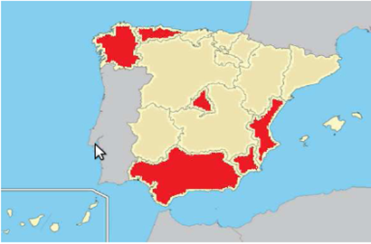
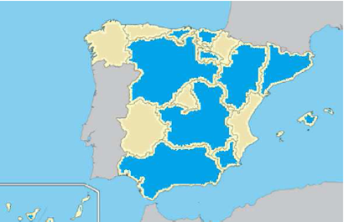
Implantación Sistema de Triaje Estructurado

Slide 7
Implantación Sistema de Triaje Estructurado

Slide 8
Implantación Sistema de Triaje Estructurado
El Triaje en Urgencias en los Hospitales Españoles
Sánchez Bermejo R. et al Hospital General Nuestra Señora del Prado. Talavera de la Reina. Emergencias 2013; 25:66-70
Resultados y conclusiones:
un número importante de hospitales usa sistemas de triaje no validados.
en menos de un cuarto de los hospitales se hizo estudio de viabilidad previo a la implantación .
el enfermero es el profesional más adecuado para la realización del triaje.
en la mayoría de los hospitales se exige e imparte una formación específica pero no existe comisión/grupo de trabajo que valore la actividad del triaje.

Slide 9
Implantación Sistema de Triaje Estructurado
Situación actual Triaje Estructurado
Fase de prueba (Validación).
Formación de Personal Sanitario.
Fase implantación por Áreas (Despliegue).

Slide 10
SISTEMA DE TRIAJE ESTRUCTURADO
1. Rapidez y Calidad
• Tiempo medio de Triaje inferior a un minuto.
• Información de tiempos de espera en función de la clasificación.
• Visión en tiempo real de la situación del SUH.
2. Seguridad
• Captura automática de constantes vitales.
• Visualización de tiempos de atención (espera) y alertas por demora o reevaluación.
• Validez científica y estandarizada de la práctica clínica de atención en Urgencias.
3. Eficiencia
• Configuración de flujos de atención y asignación de pacientes (Manual o Automática).
• Optimización de recursos (estructurales y de RRHH).
• Organización del servicio según la Prioridad de la Demanda Triada.

Slide 11
SISTEMA DE TRIAJE ESTRUCTURADO
Clasifica al paciente bajo una escala de 5 niveles y colores, al dar soporte al Sistema de Triaje Manchester (Manchester Triage System).
Dispone de un método científico validado.
Incorpora algoritmos de Triaje para niños, adultos y en el ámbito Ginecológico.
Utilización de codificación CIE para los motivos de consulta.
Cubre una necesidad concreta que es la priorización y clasificación de pacientes en los servicios de urgencias, tanto para ordenar la demanda en tiempo real como para poder analizarla. Mejorando la calidad y el procedimiento de la atención en Urgencias.

Slide 12
SISTEMA DE TRIAJE ESTRUCTURADO
Se debe garantizar el Triaje del 100% de las solicitudes de Asistencia
Según el Sistema de Acreditación de Servicios de Urgencias de Hospitales Sociedad Española de Medicina de Urgencias y Emergencias (SEMES).
La necesidad de RRHH se establece en función de la Prioridad del Triaje y por tanto el tiempo medio de atención. Por lo cual paciente no Triado son RRHH que no se contabilizan.
Triaje en Blanco: Es fundamental la adecuada asignación de los mismos.
La Atención Inmediata de un paciente no debe suponer la no Clasificación del mismo. Esos pacientes suelen ser Prioridades 1 y 2, por tanto las que más recursos consumen.

Slide 13
SISTEMA DE TRIAJE ESTRUCTURADO

Slide 14
SISTEMA DE TRIAJE ESTRUCTURADO
El Diagnóstico no está exactamente unido a la prioridad clínica, por ejemplo un Esguince de Tobillo puede presentarse con Dolor Agudo, Moderado o sin Dolor; y la Prioridad Clínica por tanto variará en relación al mismo episodio.
Identificación del Problema: Primer o Principal síntoma o signo identificado como más importante por el paciente o su acompañante.
A partir del mismo se establecen una serie de Algoritmos o Diagramas de Presentación Clínica. Y dentro de los mismos se establecen los Discriminadores Generales: Riesgo Vital, Dolor, Hemorragia, Nivel de Consciencia, Temperatura y Tiempo de Evolución. Y los Discriminadores Específicos en función de la Presentación Clínica.

Slide 15
SISTEMA DE TRIAJE ESTRUCTURADO
El Sistema de Triaje Estructurado Manchester, garantiza que por ejemplo un ICTUS quede determinado por la misma Prioridad con independencia del Diagrama de presentación Clínica que se utilice (bien sea como Enfermedad Médica con Adulto con Mal Estado General o bien como Alteración del Comportamiento). Ambos discriminadores establecerán la Prioridad 2.
La Prioridad Clínica puede cambiar, por lo que el Triaje debe ser dinámico. Siendo por tanto imprescindible la Reevaluación cuando así lo determine la Herramienta por la Demora en la Asistencia.

Slide 16
SISTEMA DE TRIAJE ESTRUCTURADO
Papel del Profesional de Triaje:
1- Establecer el orden de Prioridad correcto.
2- Es la máxima autoridad a la hora de la Priorización de la Asistencia.
3- Puede requerir ayuda de otros profesionales en situaciones de picos asistenciales por aumento de la demanda.
TRIAJE AVANZADO
ANALGESIA
INFORMACIÓN DE TIEMPO DE ESPERA
INFORMACIÓN EN CASO DE PICOS ASISTENCIALES
CONTROL DE SALA DE ESPERA
REEVALUACIÓN

Slide 17
SISTEMA DE TRIAJE ESTRUCTURADO

Slide 18
SISTEMA DE TRIAJE ESTRUCTURADO

Slide 19
SISTEMA DE TRIAJE ESTRUCTURADO

Slide 20
SISTEMA DE TRIAJE ESTRUCTURADO

Slide 21
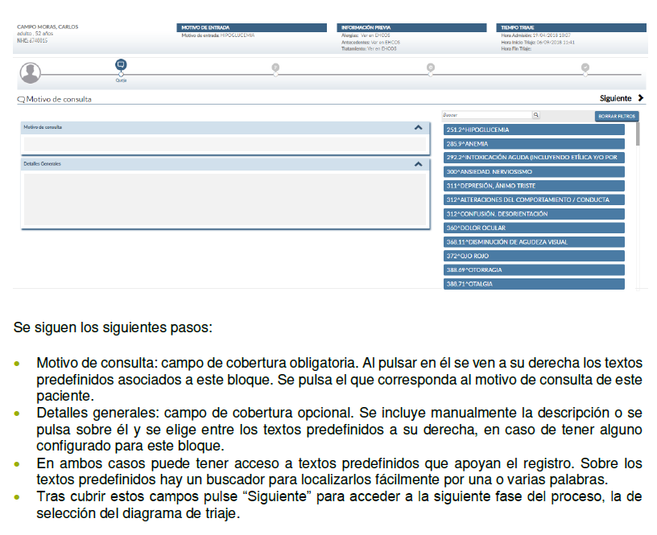
EJEMPLO TRIAJE

Slide 22
EJEMPLO TRIAJE

Slide 23
EJEMPLO TRIAJE

Slide 24
ELEMPLO TRIAJE

Slide 25
EJEMPLO TRIAJE

Slide 26
EJEMPLO TRIAJE

Slide 27
EJEMPLO TRIAJE

Slide 28
EJEMPLO TRIAJE

Slide 29
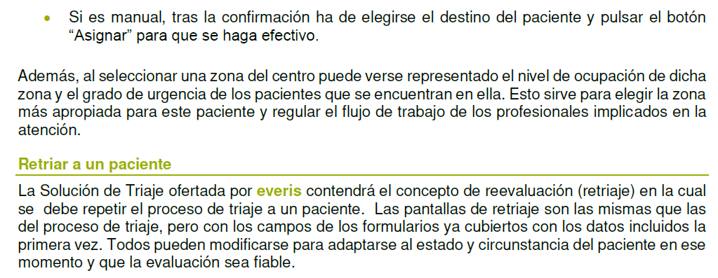
SISTEMA DE TRIAJE ESTRUCTURADO

Slide 30
SISTEMA DE TRIAJE ESTRUCTURADO

Slide 31
GESTIÓN DEL TRIAJE
El Cuadro de Mandos de la Herramienta de Triaje nos aporta información en Tiempo Real, facilitando por tanto el conocimiento y la actuación en casos de sobredemanda asistencial.
Visión Completa del Servicio en relación a los tiempos, saturación y carga de trabajo.
Indicadores fiables que favorecen la integración del equipo en relación al cumplimiento de los objetivos y la distribución de las cargas de trabajo.
Información veraz a la hora de proceder a la contestación de Reclamaciones por los tiempos de espera.

Slide 32
GESTIÓN DEL TRIAJE

Slide 33
GESTIÓN TRIAJE REAL

Slide 34
GESTIÓN TRIAJE REAL

Slide 35
GESTIÓN TRIAJE REAL
GESTIÓN DE ROLES:

Slide 36
GESTIÓN TRIAJE HISTÓTICO
Jefe de Servicio, Sección de Urgencia Hospitalaria.
GESTIÓN DE ROLES:

Slide 37
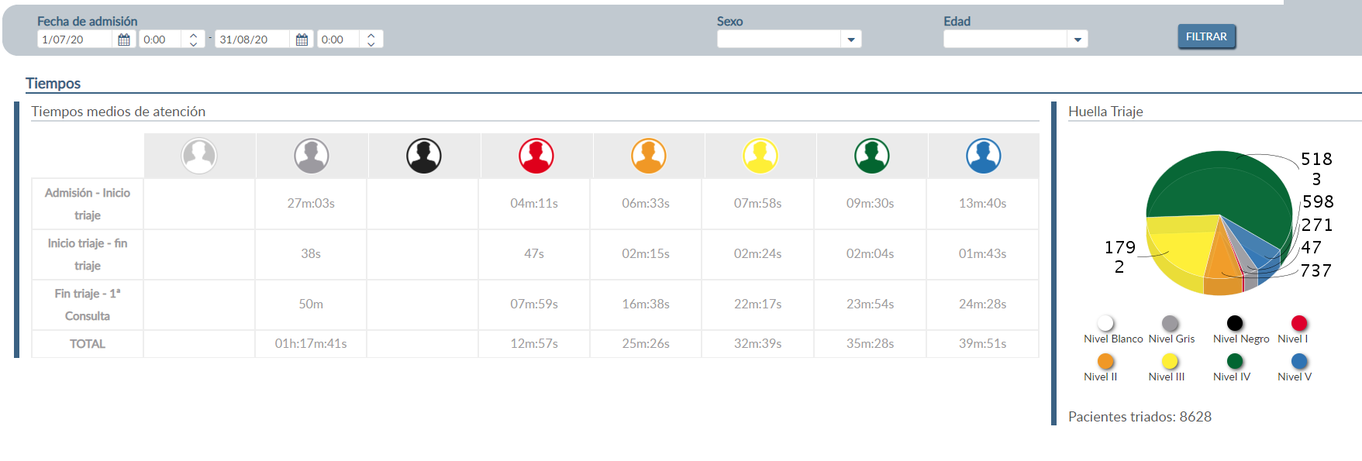
GESTIÓN TRIAJE HISTÓRICO

Slide 38
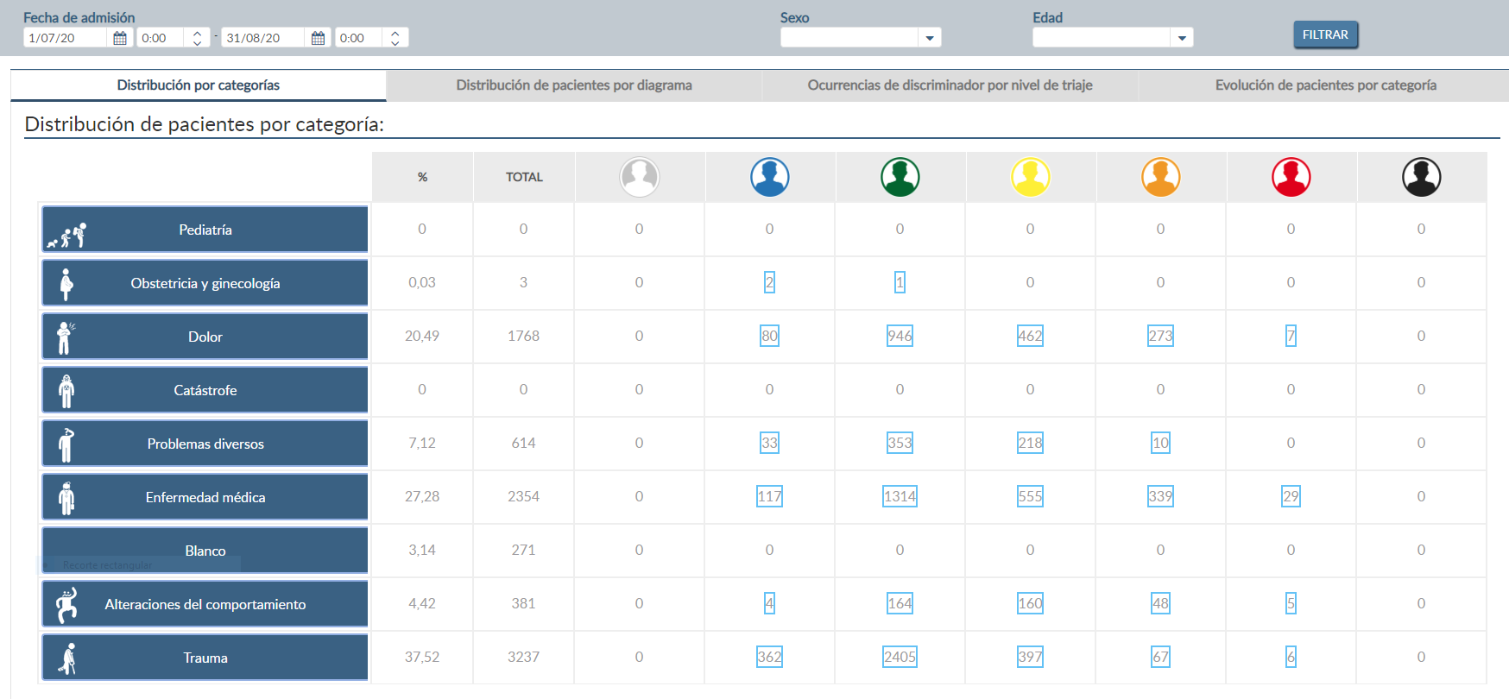
GESTIÓN TRIAJE HISTÓRICO

Slide 39
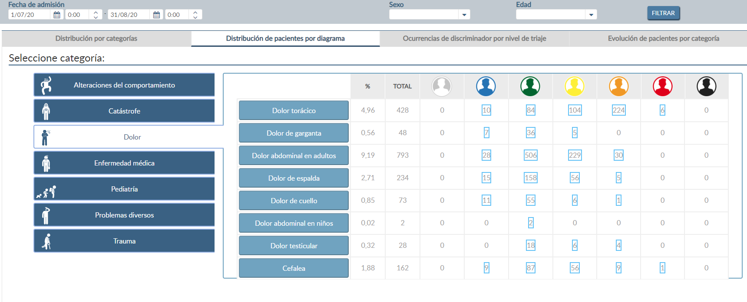
GESTIÓN TRIAJE HISTÓRICO

Slide 40
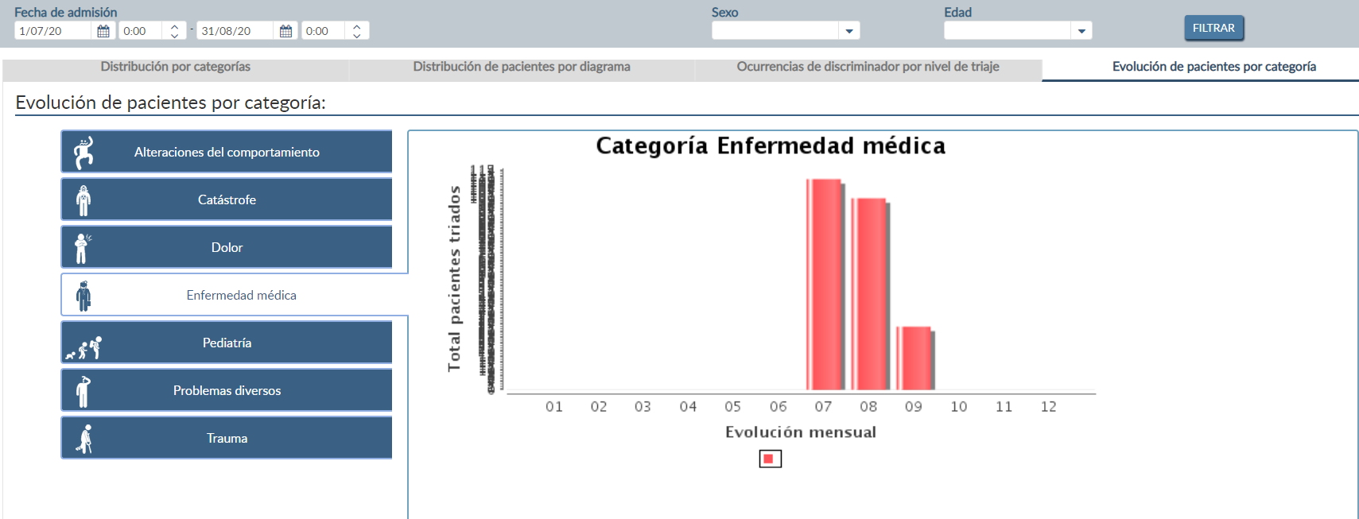
GESTIÓN TRIAJE HISTÓRICO

Slide 41
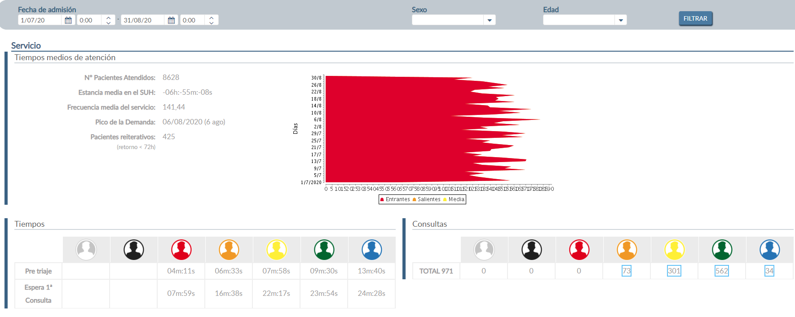
GESTIÓN TRIAJE HISTÓRICO

Slide 42
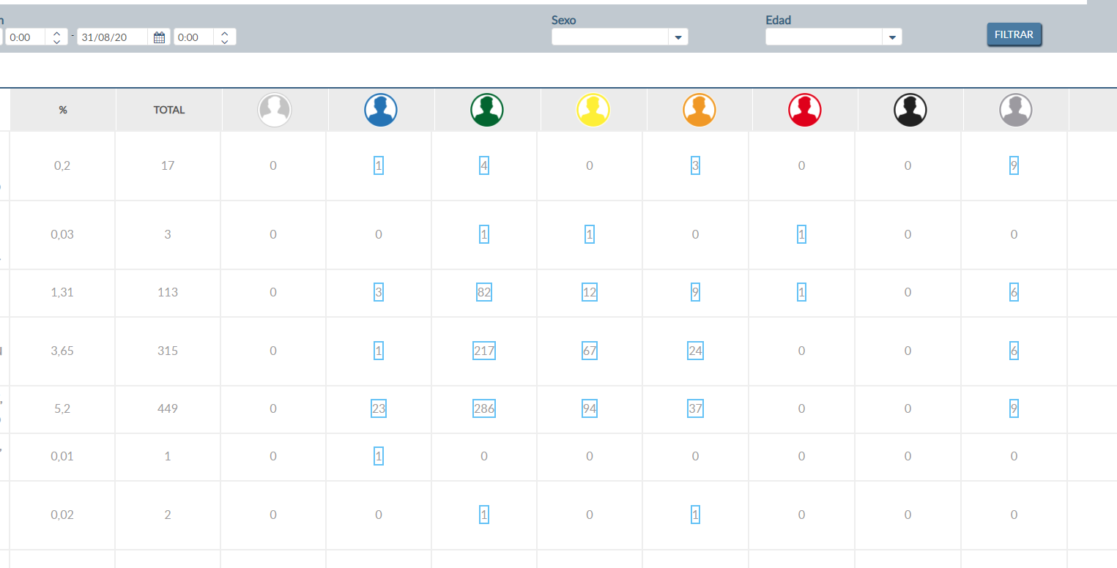
GESTIÓN TRIAJE HISTÓRICO

